Slide 1
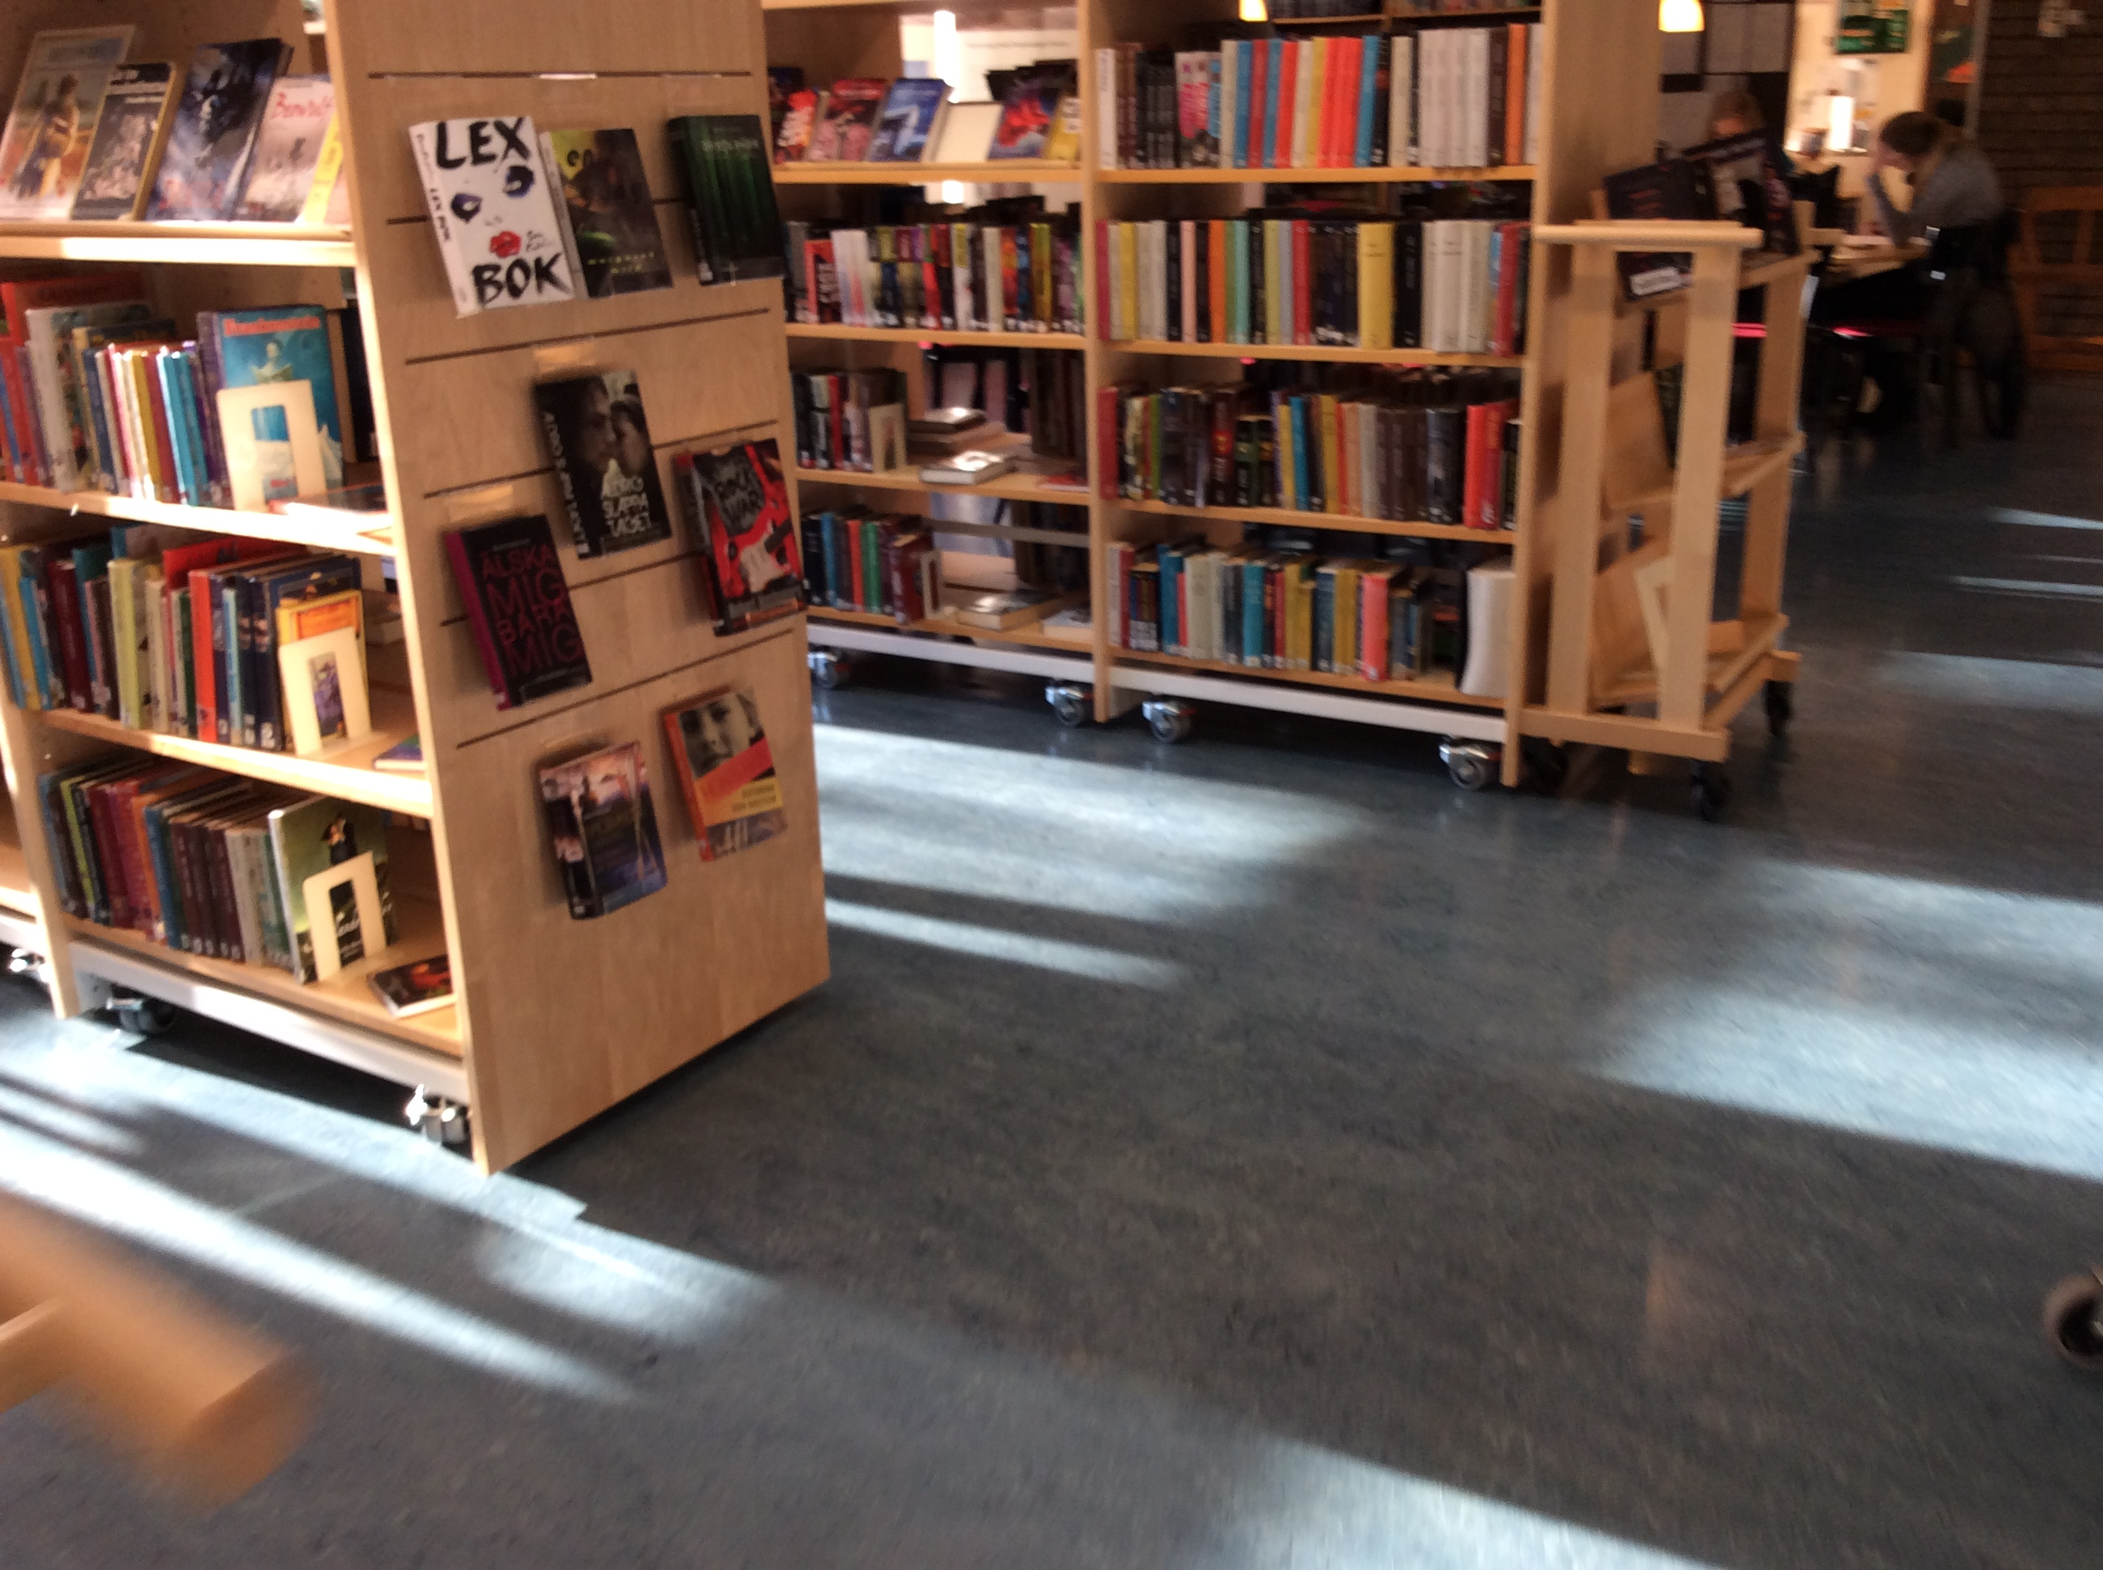
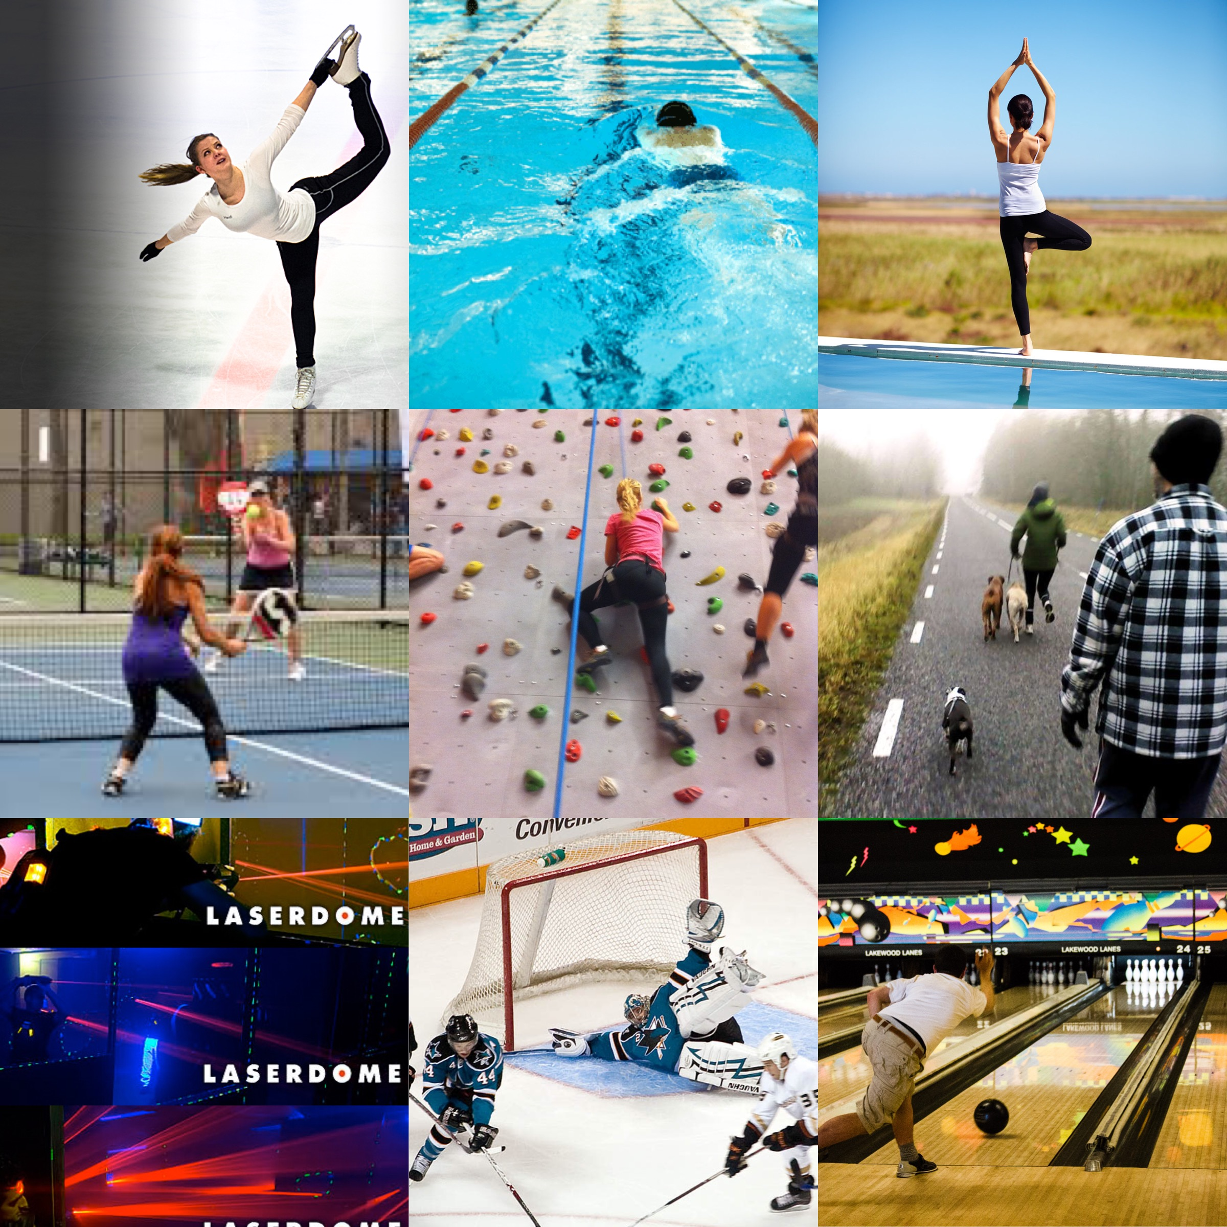
Année scolairE
liv hallendorff och therese svensson
Nous avons deux semestres (de la mi-août á mi-decembre) (de la mi-janvier á mi-juin)
nous avons deux journées d'études par semestre, nous avons treize semaines libre par an (vacances d'hiver, Paques, été, automne et vacances de Noël)
Paix air aujourd'hui est activites
Nous avons aussi une journée sur le terrain une fois par semestre. Puis passe une journée avec diverses activités amusantes à faire.

Slide 2
Vårt schema = Mon Emploi du Temps

Slide 3
Språk = Langue
Nous avons commencé avec les anglais en 4:un.
So = Histoire, Géographi, études sociales et Religion.
No = Chimie, Physique et Biologie.
Teknik = Technologie

Slide 4
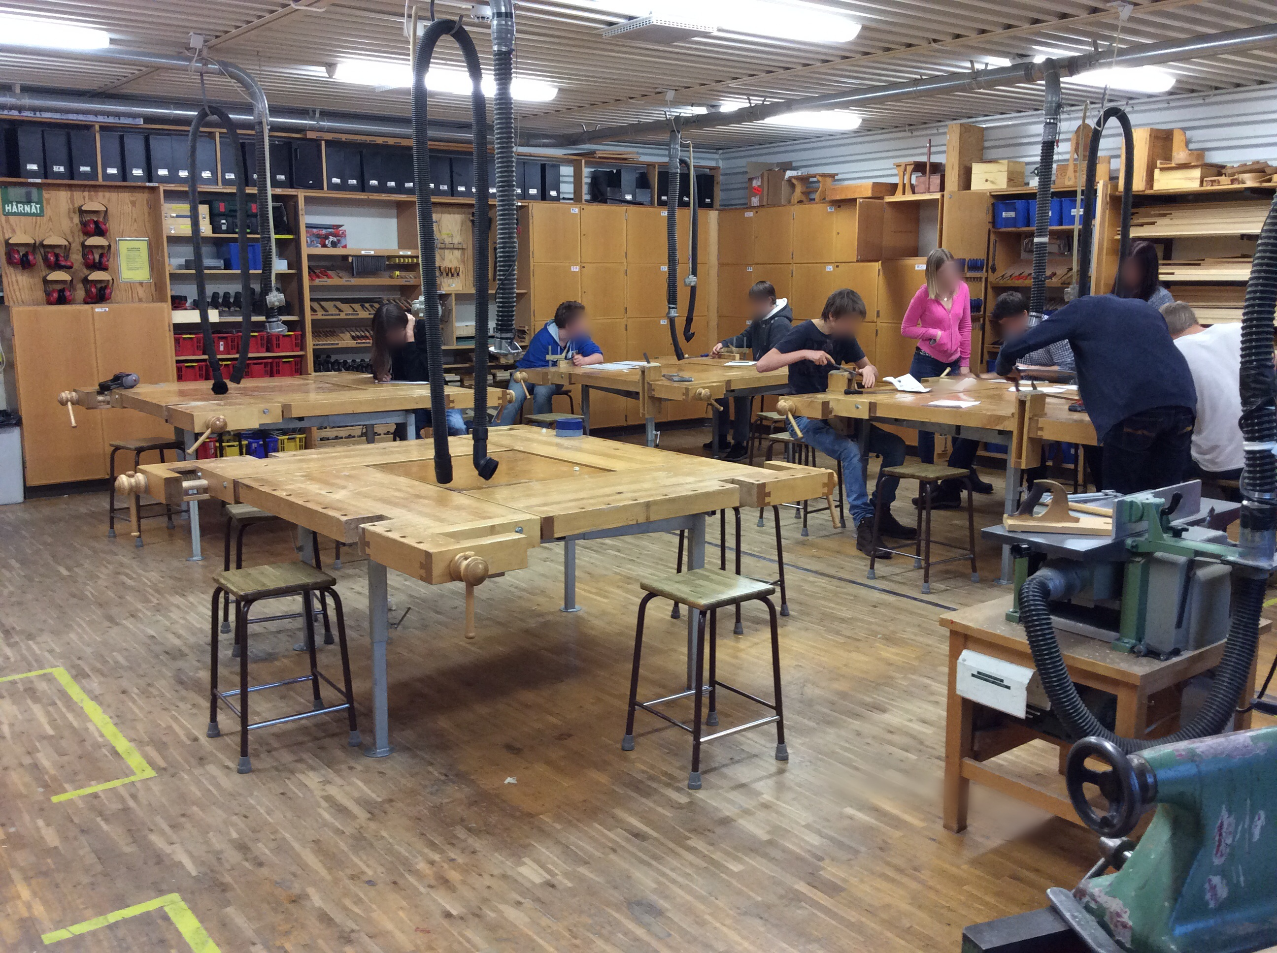
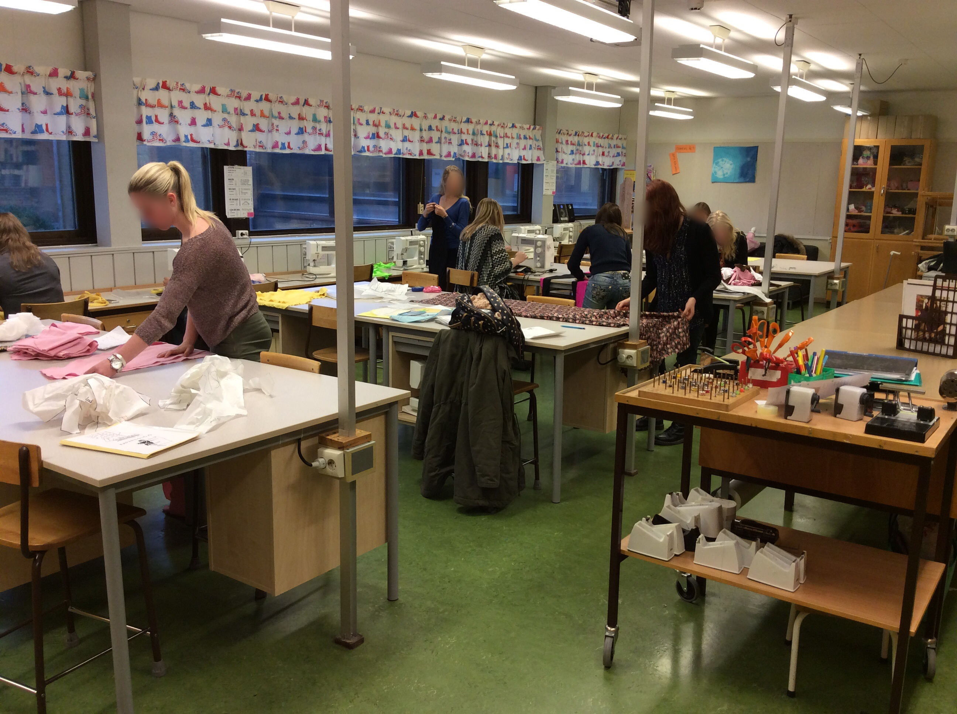
Slöjd = Travaux manuels
Träslöjd = Travaux manuels sur bois
Syslöjd = Travaux manuels sur textile

Slide 5
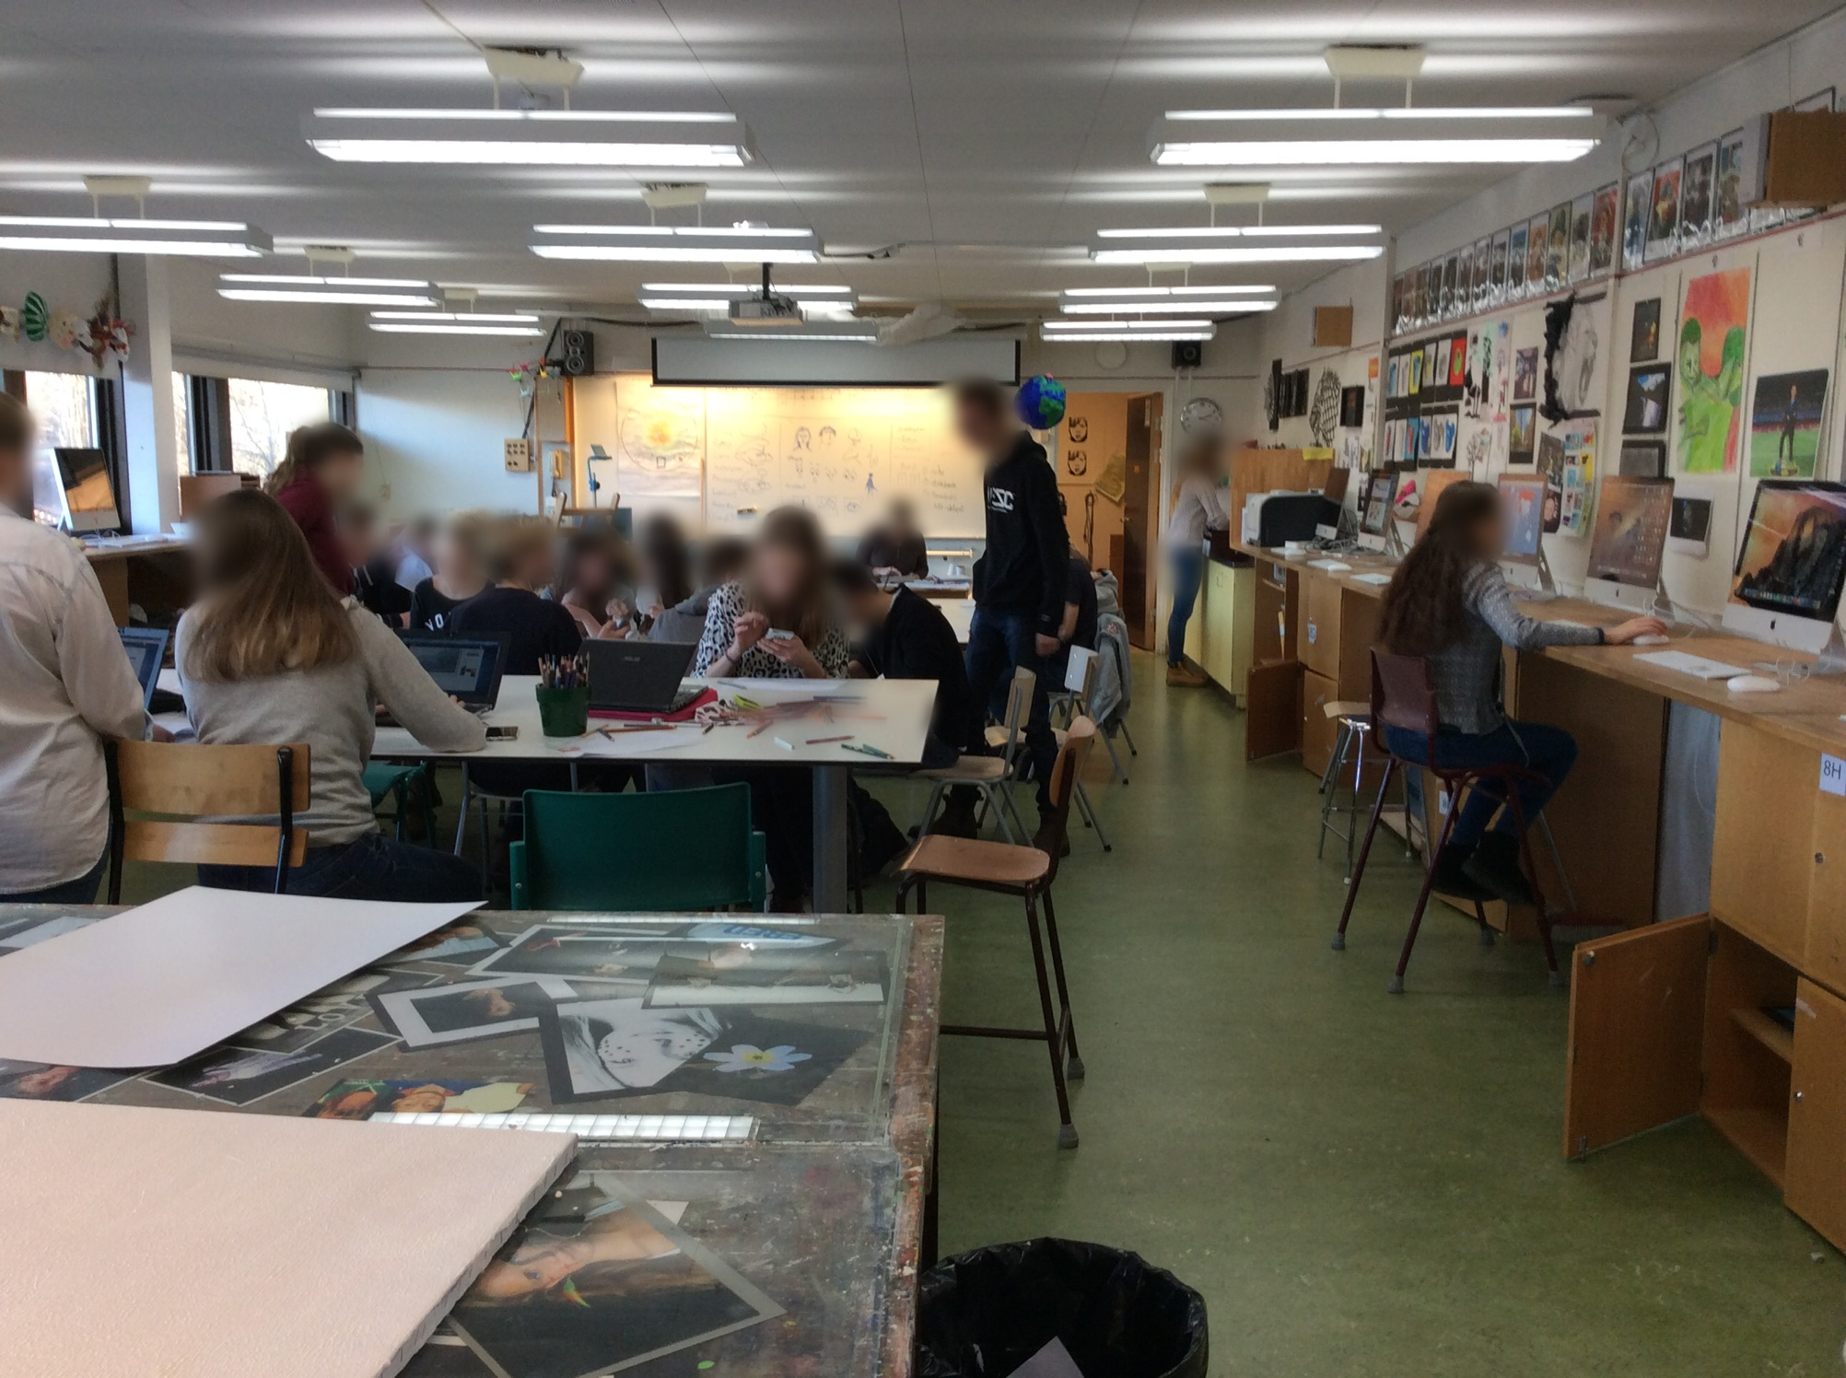
Bild = Photo
Nous avons la photo en deux heures.

Slide 6
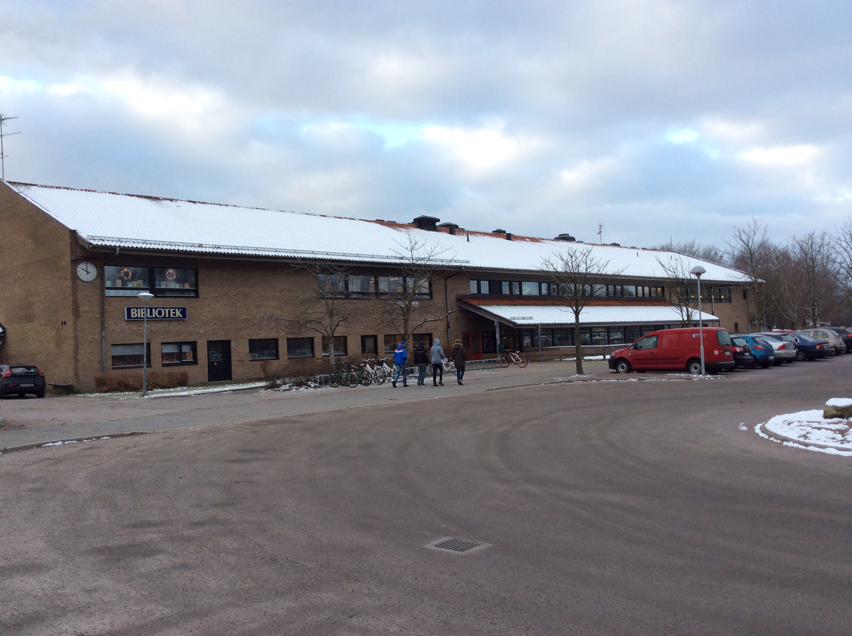
A plus!
Elin, Elsa, Stina & Wilma

